Slide 1

Módulo 8 - Back End - Desarrollo Web Dinámico
Índice
Spring Boot Java - Instalar extensión para Java.
Que es y como trabaja Framework Spring MVC - Primera Parte.
Ejemplo MVC en Spring Boot con VSCode - Spring MVC - Segunda Parte.
Spring MVC Creando Clases - Tercera Parte.
Spring @Component , anotaciones y jerarquía - Cuarta Parte.
Spring GetMapping , PostMapping etc - Quinta Parte.
Spring Boot Acceso a Datos con MySQL - Sexta Parte.

Slide 2

Módulo 8 - Back End - Desarrollo Web Dinámico
Spring Boot Java
Instalar extensión para Java

Slide 3
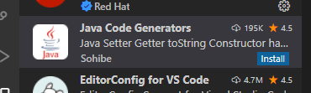
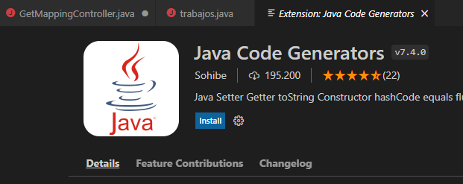
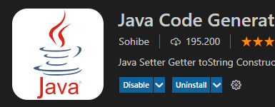
Módulo 8 - Back End - Desarrollo Web Dinámico
Instalar Extensión para Java en VSCode
Buscaremos el siguiente complemento a instalar en la
paleta «java code» y ubicaremos el complemento que
dice «java code generators».
Realizamos la instalación de dicho complemento.

Slide 4
Módulo 8 - Back End - Desarrollo Web Dinámico
Spring MVC
Primera Parte

Slide 5
Módulo 8 - Back End - Desarrollo Web Dinámico
MVC en Spring Boot con VSCode
Spring MVC es quizás el framework Web más utilizado en el mundo Java y nos permite crear aplicaciones sobre modelo MVC que generen páginas HTML sencillas en las cuales nosotros podamos cargar los contenidos que necesitemos de forma sencilla pudiendo integrarse con otras tecnologías como jQuery , React o Vue a la hora de generar aplicaciones modernas y flexibles.
Al tratarse de un framework MVC trabaja sobre todo con el concepto de Controlador Frontal (FrontController) que es el encargado de soportar todas las peticiones Web y redirigirlas a los componentes que sean necesarios .
En este caso el controlador de Spring se denomina ServletDispatcher y viene configurado por defecto por Spring Boot.
En la siguiente imagen podremos ver que existe un único Servlet que recibe todas las peticiones (GET,POST etc) y según la información que recibe delega en el método adecuado de cada uno de los controladores.

Slide 6
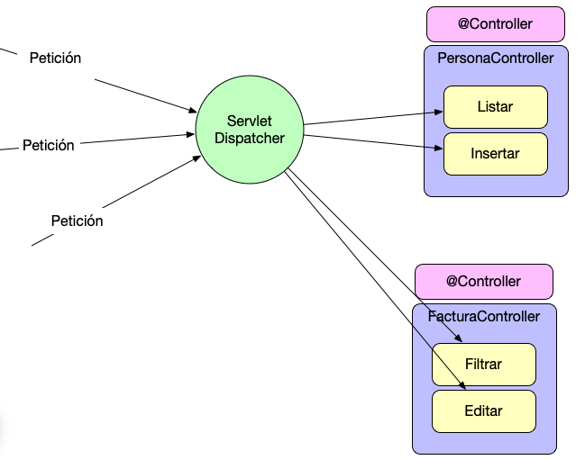
Módulo 8 - Back End - Desarrollo Web Dinámico
MVC en Spring
Boot con VSCode

Slide 7
Módulo 8 - Back End - Desarrollo Web Dinámico
Spring MVC
Segunda Parte

Slide 8
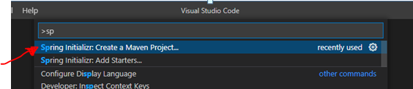
Módulo 8 - Back End - Desarrollo Web Dinámico
Ejemplo MVC en Spring Boot con VSCode
Abrimos la paleta de comandos con ctrl+shift+p.
Indicamos el siguiente comando dentro de dicha paleta.

Slide 9
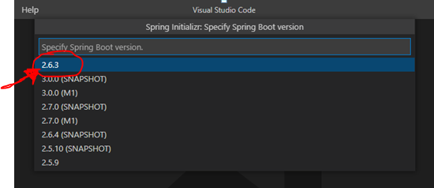
Módulo 8 - Back End - Desarrollo Web Dinámico
Ejemplo MVC en Spring Boot con VSCode
Debemos de especificar la versión de nuestro Sprint Boot.

Slide 10
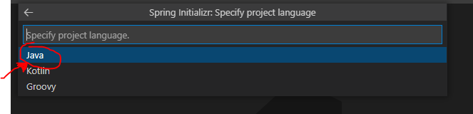
Módulo 8 - Back End - Desarrollo Web Dinámico
Ejemplo MVC en Spring Boot con VSCode
Debemos de especificar el lenguaje de programación a utilizar en nuestro proyecto, en nuestro caso será Java.

Slide 11
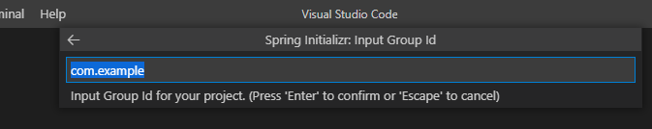

Módulo 8 - Back End - Desarrollo Web Dinámico
Ejemplo MVC en Spring Boot con VSCode
Debemos de especificar el nombre de nuestra dirección o dominio web para nuestro proyecto.

Slide 12
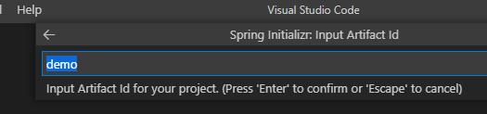

Módulo 8 - Back End - Desarrollo Web Dinámico
Ejemplo MVC en Spring Boot con VSCode
Especificamos el correspondiente nombre de nuestro proyecto.

Slide 13
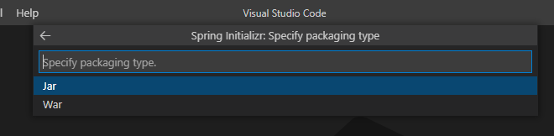
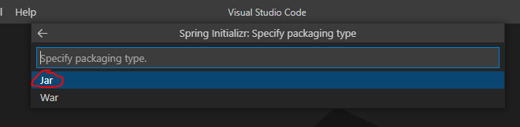
Módulo 8 - Back End - Desarrollo Web Dinámico
Ejemplo MVC en Spring Boot con VSCode
Especificamos el paquete que se utilizara para el tipo de aplicación a realizar, en nuestro caso la aplicación es web por ende se debería e elegir «War» pero también e la puede realizar de tipo «Jar» que será la que nosotros elegiremos.

Slide 14
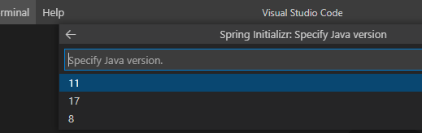
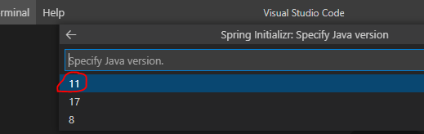
Módulo 8 - Back End - Desarrollo Web Dinámico
Ejemplo MVC en Spring Boot con VSCode
Especificamos la versión del Java instalado en nuestro caso será la versión 11.

Slide 15
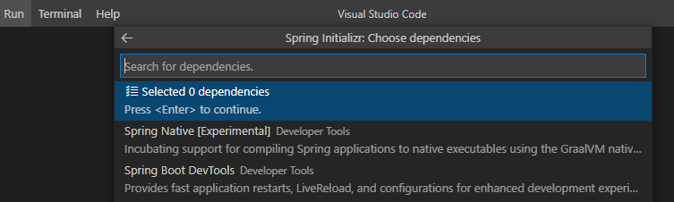
Módulo 8 - Back End - Desarrollo Web Dinámico
Ejemplo MVC en Spring Boot con VSCode
Según la intención de nuestra aplicación en esta parte se agregaran los distintos tipos de dependencias que necesitaremos en nuestro proyecto.

Slide 16
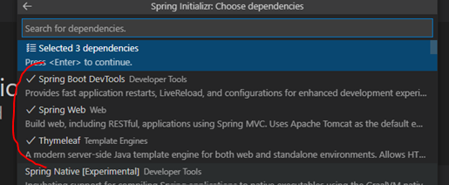
Módulo 8 - Back End - Desarrollo Web Dinámico
Ejemplo MVC en Spring Boot con VSCode
En este caso agregaremos las dependencias:
Spring Web…, para poder generar aplicaciones de tipo web.
Thymeleaf…, es una evolución de nuestro
Lenguaje JSP Java con diferentes mejoras y
que se integra perfectamente con Spring.
Spring Boot DevTools

Slide 17
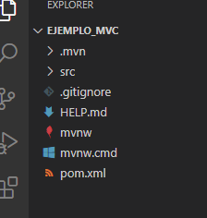
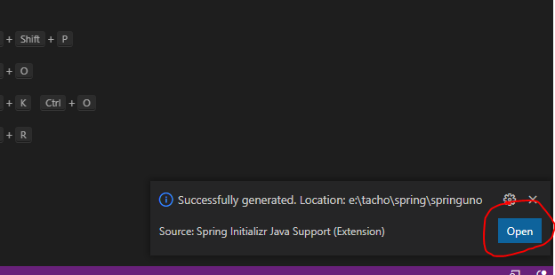
Módulo 8 - Back End - Desarrollo Web Dinámico
Ejemplo MVC en Spring Boot con VSCode
Finalizado el proceso de generación procedemos a abrir el mismo presionando el botón de Abrir, ubicado en el margen inferior derecha de nuestro VSCode.

Slide 18
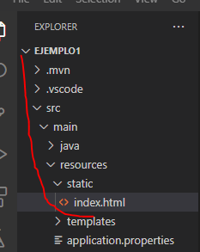
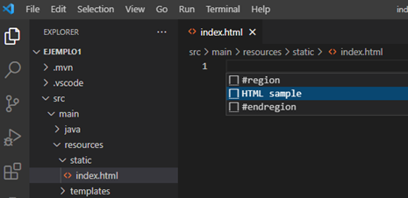
Módulo 8 - Back End - Desarrollo Web Dinámico
Ejemplo MVC en Spring Boot con VSCode
Procedemos a crear un archivo index.html dentro de nuestro directorio static que se encuentra dentro de src->main.
Dentro de nuestro archivo index.html
redactaremos el siguiente código.
Agregamos un código html dentro de
nuestro index.tml y lo hacemos
presionando ctrl + barra espacio y del
menú seleccionaremos html

Slide 19
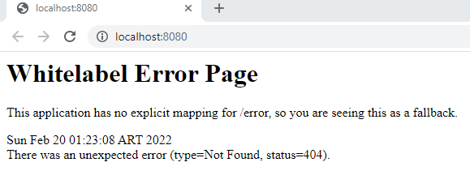
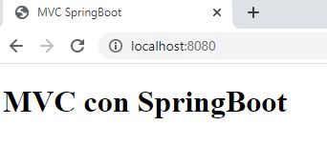
Módulo 8 - Back End - Desarrollo Web Dinámico
Ejemplo MVC en Spring Boot con VSCode
Agregamos a nuestro index.html un encabezado h1 con un mensaje de bienvenida.
Guardamos el cambio y volvemos a poner en funcionamiento nuestro servidor, logrando así cambiar nuestro mensaje de error por el mensaje que se encuentra dentro de nuestro archivo index.tml.

Slide 20
Módulo 8 - Back End - Desarrollo Web Dinámico
Ejemplo MVC en Spring Boot con VSCode
Código index.html
<!DOCTYPE html>
<html><head>
<meta charset='utf-8'>
<meta http-equiv='X-UA-Compatible' content='IE=edge'>
<title>MVC SpringBoot</title>
<meta name='viewport' content='width=device-width, initial-scale=1'>
<link rel='stylesheet' type='text/css' media='screen' href='main.css'>
<script src='main.js'></script>
</head>
<body>
<h1><MVC con SpringBoot</h1>
</body></html>

Slide 21
Módulo 8 - Back End - Desarrollo Web Dinámico
Spring MVC Creando Clases
Tercera Parte

Slide 22
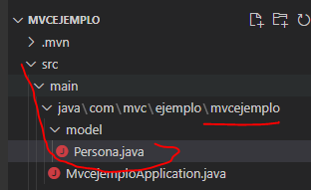
Módulo 8 - Back End - Desarrollo Web Dinámico
Ejemplo MVC en Spring Boot con VSCode
A continuación generamos una clase que se utilizara como nuestro objeto de modelado o negocio a la que llamaremos Persona.java.
La misma se la creara dentro de un paquete o contenedor llamado model.

Slide 23
Módulo 8 - Back End - Desarrollo Web Dinámico
Ejemplo MVC en Spring Boot con VSCode
La definición de la clase persona es la siguiente:
public class Persona {
private String nombre;
private String apellido;
private int edad;
public String getApellido() {
return this.apellido;
}
public void setApellido(String apellido) {
this.apellido = apellido;
}

Slide 24
Módulo 8 - Back End - Desarrollo Web Dinámico
Ejemplo MVC en Spring Boot con VSCode
public String getNombre() {
return this.nombre;
}
public void setNombre(String nombre) {
this.nombre = nombre;
}
public int getEdad() {
return this.edad;
}
public void setEdad(int edad) {
this.edad = edad;
}

Slide 25
Módulo 8 - Back End - Desarrollo Web Dinámico
Ejemplo MVC en Spring Boot con VSCode
public Persona(String apellido, String nombre, int edad) {
this.apellido = apellido;
this.nombre = nombre;
this.edad = edad;
}
}

Slide 26
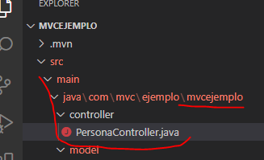
Módulo 8 - Back End - Desarrollo Web Dinámico
Ejemplo MVC en Spring Boot con VSCode
A continuación generamos el controlador que se encargará de mostrarnos un listado de Personas en una página html diseñada con el motor de plantillas de thymeleaf.
Generamos una carpeta llamada controller y dentro de esta generamos una clase PersonaController.java

Slide 27
Módulo 8 - Back End - Desarrollo Web Dinámico
Ejemplo MVC en Spring Boot con VSCode
Dentro de la misma tendremos las siguientes definiciones del controlador
package com.mvc.ejemplo.mvcejemplo.controller;
import java.util.Arrays;
import java.util.List;
import com.mvc.ejemplo.mvcejemplo.model.Personas;
import org.springframework.stereotype.Controller;
import org.springframework.ui.Model;

Slide 28
Módulo 8 - Back End - Desarrollo Web Dinámico
Ejemplo MVC en Spring Boot con VSCode
@Controller
public class PersonaController {
@RequestMapping("/listar")
public String listar(Model modelo){
Personas p1=new Personas("pedro", "perez", 20);
Personas p2=new Personas("juan", "flores", 30);
Personas p3=new Personas("lucia", "rearte", 20);
Personas p4=new Personas("tina", "lopez", 24);
List<Personas> personas=Arrays.asList(p1,p2,p3,p4);
modelo.addAttribute("personas",personas);
return "lista"; }}

Slide 29
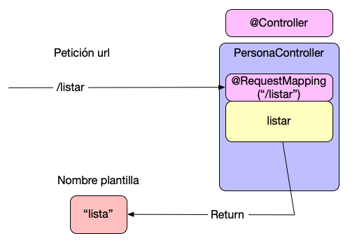
Módulo 8 - Back End - Desarrollo Web Dinámico
Ejemplo MVC en Spring Boot con VSCode
En este caso el controlador PersonaController.java que acabamos de crear lo utilizamos para poder mapear una URL de respuesta con la anotación @RequestMapping esta anotación liga un método de un controlador de Spring con una URL que un cliente quiera utilizar.
En este caso la url de /lista queda mapeada a la
ejecución del método lista del Controlador Persona.

Slide 30
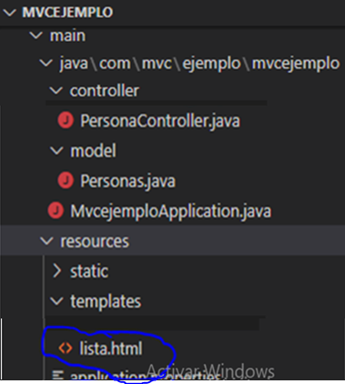
Módulo 8 - Back End - Desarrollo Web Dinámico
Ejemplo MVC en Spring Boot con VSCode
Una vez tenemos claro cómo funcionan los controladores que
hemos definido es momento de ver el contenido de los ficheros
html que se van a encontrar en la carpeta de templates del
proyecto de Spring Boot archivo al que llamaremos lista.html.

Slide 31
Módulo 8 - Back End - Desarrollo Web Dinámico
Ejemplo MVC en Spring Boot con VSCode
El código fuente de la plantilla que genera la lista es el siguiente:
<!DOCTYPE html>
<html xmlns:th="http://www.thymeleaf.org">
<body>
<table>
<tr th:each="persona: ${personas}">
<td th:text="${persona.nombre}" />
<td th:text="${persona.apellido}" />
<td th:text="${persona.edad}" />
</tr>
</table>
</body>
</html>

Slide 32
Módulo 8 - Back End - Desarrollo Web Dinámico
Spring @Component , anotaciones y jerarquía
Cuarta Parte

Slide 33
Módulo 8 - Back End - Desarrollo Web Dinámico
Spring @Component , anotaciones y jerarquía
Spring @Component es una de las anotaciones fundamentales de Spring Framework a la hora de dar de alta los distintos beans con su motor de inyección de dependencia.
¿Para que sirve la anotación de @Component?.

Slide 34

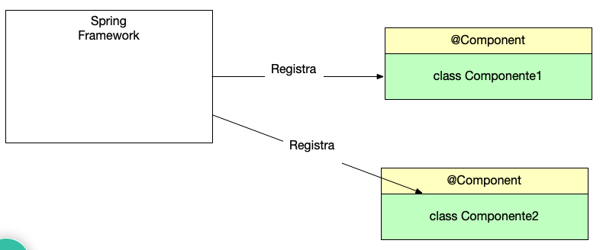
Módulo 8 - Back End - Desarrollo Web Dinámico
Spring @Component
A nivel de Spring Framework esta anotación simplemente registra un bean dentro del framework sin mayor efecto .
Es decir si disponemos de una clase como la siguiente:
Spring la registrará dentro del framework y
podremos hacer uso de ella sin problema.

Slide 35
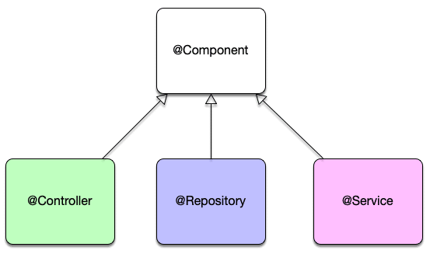
Módulo 8 - Back End - Desarrollo Web Dinámico
Spring y Jerarquías
Ahora bien esta anotación es la anotación padre de todas las anotaciones especificas que el framework soporta a nivel de inyección de dependencia como son @Service @Repository y @Controller

Slide 36
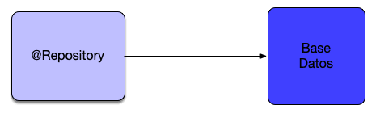
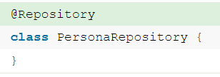
Módulo 8 - Back End - Desarrollo Web Dinámico
Spring y Jerarquías
@Repository : Esta anotación registra un componente a nivel del motor de inyección de dependencia y realiza la traducción automática de las excepciones que se produzcan de acceso a datos a la hora de que la clase acceda a cualquier repositorio de información:

Slide 37
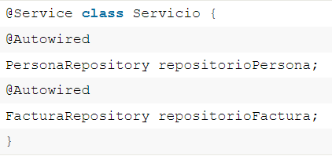
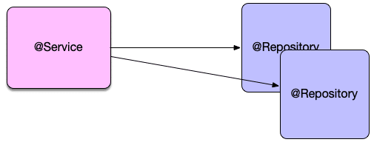
Módulo 8 - Back End - Desarrollo Web Dinámico
Spring y Jerarquías
@Service : Es la anotación que más se parece a @Component ya que se encarga de registrar el Componente y permitir que se inyecten otras clases a él . Habitualmente un Servicio se relaciona con varios repositorios por composición:
Recordemos que la anotación @Autowired sirve para ligar los diferentes componentes entre ellos

Slide 38
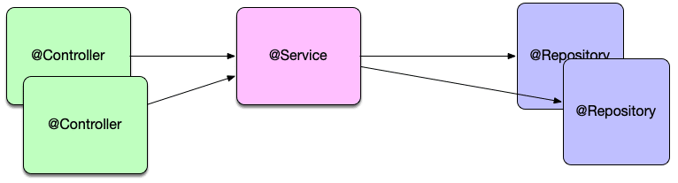
Módulo 8 - Back End - Desarrollo Web Dinámico
Spring y Jerarquías
@Controller : Esta anotación sirve para registrar los controladores que son los encargados de enlazarnos con la capa de presentación en el modelo MVC y de registrar las diferentes URLS a las que el componente responde a través de los diferentes @RequestMappings.
@RestController : En el caso de la anotación de @Controler existen otra anotación más especializada que es la de @RestController en el caso de que deseemos publicar servicios REST.

Slide 39
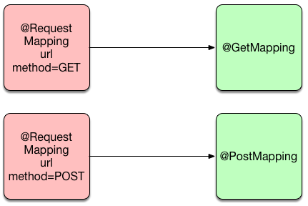
Módulo 8 - Back End - Desarrollo Web Dinámico
Spring GetMapping , PostMapping etc
Spring GetMapping es una anotación de Spring Framework que aparece con Spring 4.3 y nos permite simplificar el manejo de los diferentes métodos de Spring MVC y los @RequestMappings que a veces se hacen un poco pesados.

Slide 40
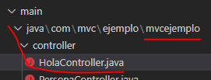
Módulo 8 - Back End - Desarrollo Web Dinámico
Spring GetMapping , PostMapping etc
A partir de ahora nosotros podemos usar estas anotaciones y simplificar el código.
Para ello vamos a construir un ejemplo utilizando Spring Boot y con las dependencias de MVC y Thymeleaf.
Realizar los pasos de la ppt 7 a la 20
Una vez tenemos el proyecto generado y nuestro archivo index.html pasaremos al siguiente paso que es dar de alta un controlador al que llamaremos HolaController.java

Slide 41
Módulo 8 - Back End - Desarrollo Web Dinámico
Spring GetMapping , PostMapping etc
El código fuente de nuestro controlador es el siguiente:
package com.mvc.ejemplo.mvcejemplo.controller;
import org.springframework.stereotype.Controller;
import org.springframework.web.bind.annotation.GetMapping;
import org.springframework.web.bind.annotation.PostMapping;
import org.springframework.web.bind.annotation.ResponseBody;
@Controller
public class HolaController {
@GetMapping("/hola")
@ResponseBody
public String hola() { return "has hecho una peticion get"; }

Slide 42
Módulo 8 - Back End - Desarrollo Web Dinámico
Spring GetMapping , PostMapping etc
@GetMapping("/formulario")
public String hola2() { return "formulario"; }
@PostMapping("/holapost")
@ResponseBody
public String holaPost() { return "has hecho una peticion post"; }
}

Slide 43
Módulo 8 - Back End - Desarrollo Web Dinámico
Spring GetMapping , PostMapping etc
Quinta Parte

Slide 44

Módulo 8 - Back End - Desarrollo Web Dinámico
Spring GetMapping , PostMapping etc
El código fuente de nuestro template formulario.html es el siguiente:
<!DOCTYPE html>
<html>
<body>
<div>
<form action="holapost" method="post">
<input type="submit" value="Enviar">
</form>
</div>
</body>
</html>

Slide 45
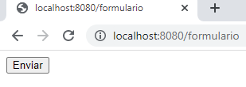
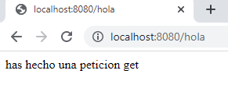
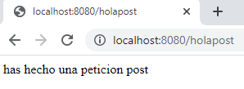
Módulo 8 - Back End - Desarrollo Web Dinámico
Spring GetMapping , PostMapping etc
Este controlador hace uso de las nuevas anotaciones de spring @GetMapping ,@PostMapping etc.
Como se puede ver si solicitamos la url “/hola” nos devolverá “has hecho una peticion get” .
Vamos a arrancar la aplicación de SpringBoot y probarlo.

Slide 46
Módulo 8 - Back End - Desarrollo Web Dinámico
Spring GetMapping , PostMapping etc
La idea del uso de estos nuevos comandos spring GetMapping y PostMapping es para trabajar con Spring MVC y eliminar el uso de @RequestMapping.

Slide 47
Módulo 8 - Back End - Desarrollo Web Dinámico
Spring Boot Acceso a Datos con MySQL
Sexta Parte

Slide 48
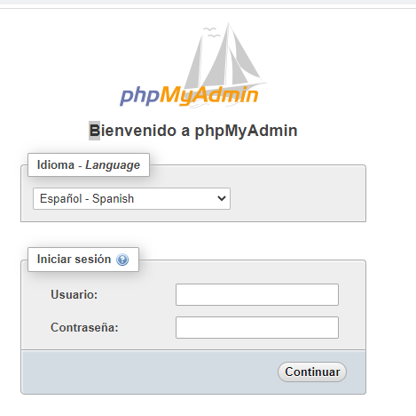
Módulo 8 - Back End - Desarrollo Web Dinámico
CRUD Spring Boot - Creando la base de datos
Una vez que tenemos instalado del servidor y los servicios
Apache y MySQL iniciados vamos a http://localhost/phpMyAdmin
Iniciamos sesión con las credenciales (usuario y contraseña).

Slide 49
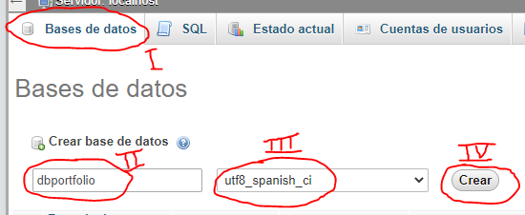
Módulo 8 - Back End - Desarrollo Web Dinámico
CRUD Spring Boot - Creando la base de datos
Lo siguiente es crear una nueva base de datos. Pulsamos el botón Bases de datos y le llamamos dbportfolio. Como cotejamiento elegimos utf8_spanish_ci por último presionamos el botón crear.

Slide 50
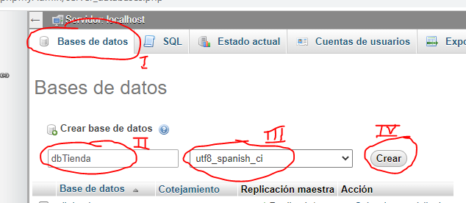
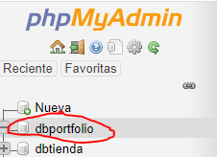
Módulo 8 - Back End - Desarrollo Web Dinámico
CRUD Spring Boot - Creando la base de datos
Lo siguiente es crear una nueva base de
datos. Pulsamos el botón Nueva y le llamamos
dbTienda. Como cotejamiento elegimos
utf8_spanish_ci.
La nueva base de datos se deberá de mostrar
en el menú lateral de directorios de base de
datos

Slide 51
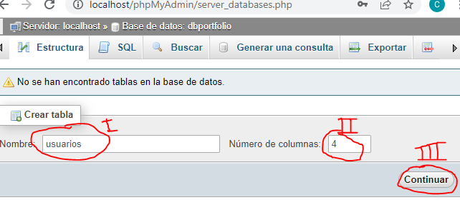
Módulo 8 - Back End - Desarrollo Web Dinámico
CRUD Spring Boot - Creando la base de datos
La siguiente pantalla que aparece es la de crear una tabla nueva. Le llamamos «usuarios» y ponemos 4 columnas.
Pulsamos Continuar y en las siguiente ventana rellenamos los campos tal como se muestra en al siguiente imagen:

Slide 52
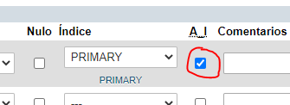
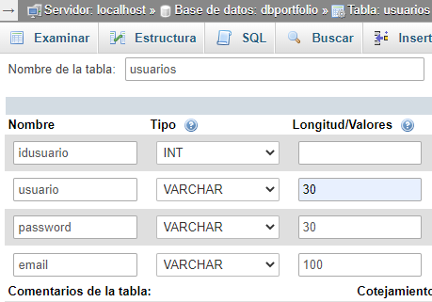
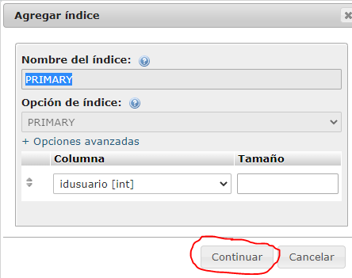
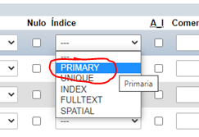
Módulo 8 - Back End - Desarrollo Web Dinámico
CRUD Spring Boot - Creando la base de datos

Slide 53
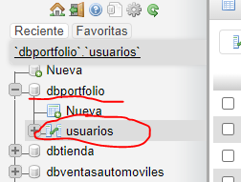
Módulo 8 - Back End - Desarrollo Web Dinámico
CRUD Spring Boot - Creando la base de datos
Hay que destacar que el valor idusuario está marcado como clave primaria (primary key) y debe tener activado el autoincremento.
El resto de los campos son cadenas de longitud 30 (Varchar 30).
Para finalizar le damos al botón Guardar y deberíamos de
observan dentro de nuestra vista de base de datos la nueva tabla,
margen lateral izquierdo.

Slide 54
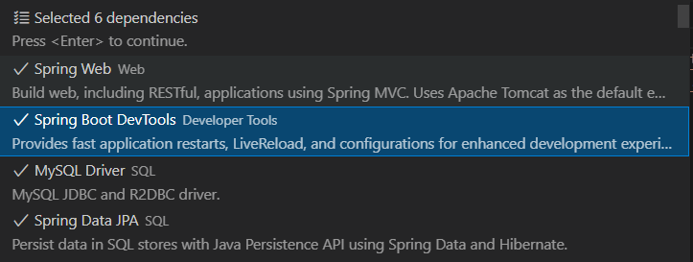
Módulo 8 - Back End - Desarrollo Web Dinámico
CRUD Spring Boot - Crear el proyecto Spring Boot
Generamos un proyecto llamado «crudspringportfolio».
CRUD (Create, Read, Update, Delete) es el acrónimo
para referirse a las operaciones básicas con datos
persistentes (crear, leer, actualizar y borrar en español).
Agregaremos las siguientes dependencias que
nos permitirán luego poder conectarnos a MySQL
y nos ofrecerán las correspondientes herramientas
que nos permitirán poder conectarnos a nuestra
bases de datos. Seleccionamos Spring Web,
Spring Boot DevTools, Spring Data JDBC, MySQL
Driver, Data JPA y en Template
Engines marcamos Thymeleaf.

Slide 55
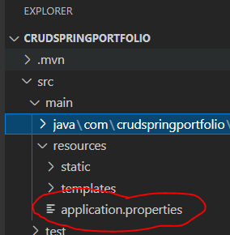
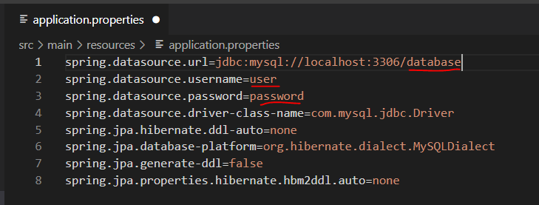
Módulo 8 - Back End - Desarrollo Web Dinámico
CRUD Spring Boot - Crear el proyecto Spring Boot
En el archivo application.properties escribimos las siguientes variables:
En database, username y en password ingresamos nombre el respectivo
Nombre de nuestra base de datos luego ingresamos el nombre de usuario y la
contraseña.

Slide 56
Módulo 8 - Back End - Desarrollo Web Dinámico
CRUD Spring Boot - Crear el proyecto Spring Boot
Código que deberá de quedar en nuestro archivo application.properties:
spring.jpa.hibernate.ddl-auto=none
spring.datasource.url=jdbc:mysql://${MYSQL_HOST:localhost}:3306/dbportfolio
spring.datasource.username=root
spring.datasource.password=123456a$
spring.datasource.driver-class-name =com.mysql.jdbc.Driver

Slide 57
Módulo 8 - Back End - Desarrollo Web Dinámico
CRUD Spring Boot - Crear el proyecto Spring Boot
Aquí, spring.jpa.hibernate.ddl-auto puede ser none, update, create o create-drop:
none: el valor predeterminado para MySQL. No se realiza ningún cambio en la estructura de la base de datos.
update: Hibernate cambia la base de datos de acuerdo con las estructuras de entidad dadas.
create: Crea la base de datos cada vez pero no la suelta al cerrar.
create-drop: Crea la base de datos y la suelta cuando se SessionFactory cierra.
Debe comenzar con create o update, porque aún no tiene la estructura de la base de datos. Después de la primera ejecución, puede cambiarlo a update o none, según los requisitos del programa.
Utilícelo update cuando desee realizar algún cambio en la estructura de la base de datos.

Slide 58
Módulo 8 - Back End - Desarrollo Web Dinámico
CRUD Spring Boot - Crear el proyecto Spring Boot
El valor predeterminado para bases de datos incrustadas es create-drop. Para otras bases de datos, como MySQL, el valor predeterminado es none.
«Es una buena práctica de seguridad, después de que su base de datos esté en un estado de producción, establezca esto en none, revoque todos los privilegios del usuario de MySQL conectado a la aplicación Spring y otorgue al usuario de MySQL solo SELECT, UPDATE, INSERTy DELETE.»

Slide 59

Módulo 8 - Back End - Desarrollo Web Dinámico
CRUD Spring Boot - Crear el proyecto Spring Boot
Ejecutamos el proyecto y comprobamos que no lanza
ninguna excepción.

Slide 60

Módulo 8 - Back End - Desarrollo Web Dinámico
CRUD Spring Boot - Modelo de Datos
Comenzaremos por crear un directorio llamado «modelo» dentro de src/main/java/com/crudspringportfolio/crudspringportfolio como se ve en la siguiente imagen.
Luego dentro de «modelo» generamos una
clase llamada Usuarios.
OJO!! la clase deberá tener el mismo nombre
que la tabla a la que hace referencia en la base de
datos. El nombre de la tabla es «usuarios» así que
la clase se llamará Usuarios (comienza con
mayúscula).

Slide 61
Módulo 8 - Back End - Desarrollo Web Dinámico
CRUD Spring Boot - Modelo de Datos
Dentro de la clase Usuario.java ingresaremos el siguiente código:
package com.crudspringportfolio.crudspringportfolio.modelo;
import javax.persistence.Entity;
import javax.persistence.GeneratedValue;
import javax.persistence.GenerationType;
import javax.persistence.Id;
@Entity
public class Usuarios {
@Id
@GeneratedValue(strategy = GenerationType.AUTO)
private Integer idusuario;

Slide 62
Módulo 8 - Back End - Desarrollo Web Dinámico
CRUD Spring Boot - Modelo de Datos
private String usuario;
private String password;
private String email;
public Usuarios(Integer idusuario, String usuario, String password, String email) {
this.idusuario = idusuario;
this.usuario = usuario;
this.password = password;
this.email = email;
}
public Integer getIdusuario() { return this.idusuario; }
public void setIdusuario(Integer idusuario) { this.idusuario = idusuario; }

Slide 63
Módulo 8 - Back End - Desarrollo Web Dinámico
CRUD Spring Boot - Modelo de Datos
public String getUsuario() { return this.usuario; }
public void setUsuario(String usuario) { this.usuario = usuario; }
public String getPassword() { return this.password; }
public void setPassword(String password) { this.password = password; }
public String getEmail() { return this.email; }
public void setEmail(String email) { this.email = email; }
}

Slide 64
Módulo 8 - Back End - Desarrollo Web Dinámico
CRUD Spring Boot - Modelo de Datos
Es una clase típica de java, con dos constructores (uno con parámetros y otro sin ellos) y con sus correspondientes métodos get / set.
Pero lo que llama la atención son las anotaciones, así que vamos a explicarlas.
@Entity: con esto le decimos que la clase es un objeto persistente, es decir, una representación de una entidad correspondiente a una base de datos.
@Id: la variable que lleva esta anotación representa a la clave primaria.
@GeneratedValue(strategy = GenerationType.AUTO): significa que esta variable representa a un dato con la propiedad auto-increment igual a true.

Slide 65
Módulo 8 - Back End - Desarrollo Web Dinámico
CRUD Spring Boot - Modelo de Datos
Creamos una interface en el paquete modelo y le llamamos UsuariosCrud:
package com.crudspringportfolio.crudspringportfolio.modelo;
import org.springframework.data.repository.CrudRepository;
public interface UsuariosCrud extends CrudRepository<Usuarios, Integer> { usuarios findById(int id); }
Como parámetros lleva el tipo de dato que va a gestionar «Usuarios» y el tipo de clave primaria, en nuestro caso Integer.
Con esta simple interfaz tipo CrudRepository, el programa ya implementa las operaciones CRUD y no tenemos que escribir código SQL.
Con esto ya tenemos el modelo. Llega el turno del controlador.

Slide 66

Módulo 8 - Back End - Desarrollo Web Dinámico
CRUD Spring Boot - Controlador de Datos
Creamos una carpeta llamada «controlador» dentro
de nuestro proyecto.
A su vez dentro de «controlador» creamos una clase
llamada ControladorCrud.
También vamos a crear una carpeta llamada «crud»
en src/main/resources/templates, en la que vamos a
guardar las vistas.

Slide 67
Módulo 8 - Back End - Desarrollo Web Dinámico
CRUD Spring Boot - Controlador de Datos
El código de la clase ControladorCrud, de momento, quedará como sigue:
package com.example.mysql1.mysql1.controlador;
import com.example.mysql1.mysql1.modelo.Usuarios;
import com.example.mysql1.mysql1.modelo.UsuariosCrud;
import org.springframework.beans.factory.annotation.Autowired;
import org.springframework.stereotype.Controller;
import org.springframework.web.bind.annotation.GetMapping;
import org.springframework.web.bind.annotation.PostMapping;
import org.springframework.web.bind.annotation.RequestMapping;
import org.springframework.web.bind.annotation.RequestParam;
import org.springframework.web.bind.annotation.ResponseBody;

Slide 68
Módulo 8 - Back End - Desarrollo Web Dinámico
CRUD Spring Boot - Controlador de Datos
@Controller
@RequestMapping("/crud")
public class ControladorCrud {
@Autowired
private UsuariosCrud userRepository;
@PostMapping(path="/add")
public @ResponseBody String addNewUser (@RequestParam String usuario
, @RequestParam String password
, @RequestParam String email) {
Usuarios n = new Usuarios();
n.setUsuario(usuario);
n.setPassword(password);
n.setEmail(email);

Slide 69
Módulo 8 - Back End - Desarrollo Web Dinámico
CRUD Spring Boot - Controlador de Datos
userRepository.save(n);
return "Saved";
}
@GetMapping(path="/all")
public @ResponseBody Iterable<Usuarios> getAllUsers() {
// This returns a JSON or XML with the users
return userRepository.findAll();
}
@PostMapping(path="/delete")
public @ResponseBody String deleteUser (@RequestParam Integer idusuario) {
userRepository.deleteById(idusuario);
return "Delete usuario "+idusuario;
} }

Slide 70
Módulo 8 - Back End - Desarrollo Web Dinámico
CRUD Spring Boot - Controlador de Datos
@PostMapping("/update")
@ResponseBody
public String actualizarUsuario(@RequestParam int idusuario, @RequestParam String usuario,
@RequestParam String password, @RequestParam String email){
usuarios usu= userRepository.findById(idusuario);
usu.setUsuario(usuario);
usu.setPassword(password);
usu.setEmail(email);
userRepository.save(usu);
return "Registro modificado";
}}

Slide 71
Módulo 8 - Back End - Desarrollo Web Dinámico
CRUD Spring Boot - Controlador de Datos
Con la anotación @Controller le indicamos que se trata de una clase controlador.
@RequestMapping(«/crud») sirve para indicar que el archivo raíz de la aplicación será localhost:8080/crud.
Hay un atributo que es un objeto que implementa UsuariosCrud. Lleva la anotación @Autowired, por lo que es Spring el que se encarga de crearlo cuando sea necesario.

Slide 72

Módulo 8 - Back End - Desarrollo Web Dinámico
CRUD Spring Boot - Controlador de Datos
Teniendo la correspondientes clases programadas queda probar si todo esta funcionando bien, para ello utilizaremos una herramienta que nos permite realizar las respectivas pruebas de testing sobre lo que se tiene programado.
Se recuerda que todavía faltan programar las vistas que son el medio por el cual el usuario interactúa con dichas clases.
La herramienta de testing que utilizaremos se la conoce como Postman .

Slide 73


Módulo 8 - Back End - Desarrollo Web Dinámico
CRUD Spring Boot - Controlador de Datos
Se indica la siguiente configuración para probar nuestro método o servicio all

Slide 74


Módulo 8 - Back End - Desarrollo Web Dinámico
CRUD Spring Boot - Controlador de Datos
Se indica la siguiente
configuración para probar
nuestro método o servicio
add

Slide 75

Módulo 8 - Back End - Desarrollo Web Dinámico
CRUD Spring Boot - Controlador de Datos
Se indica la siguiente configuración para probar nuestro método o servicio all

Slide 76
Consultas!!!

